Slide 1
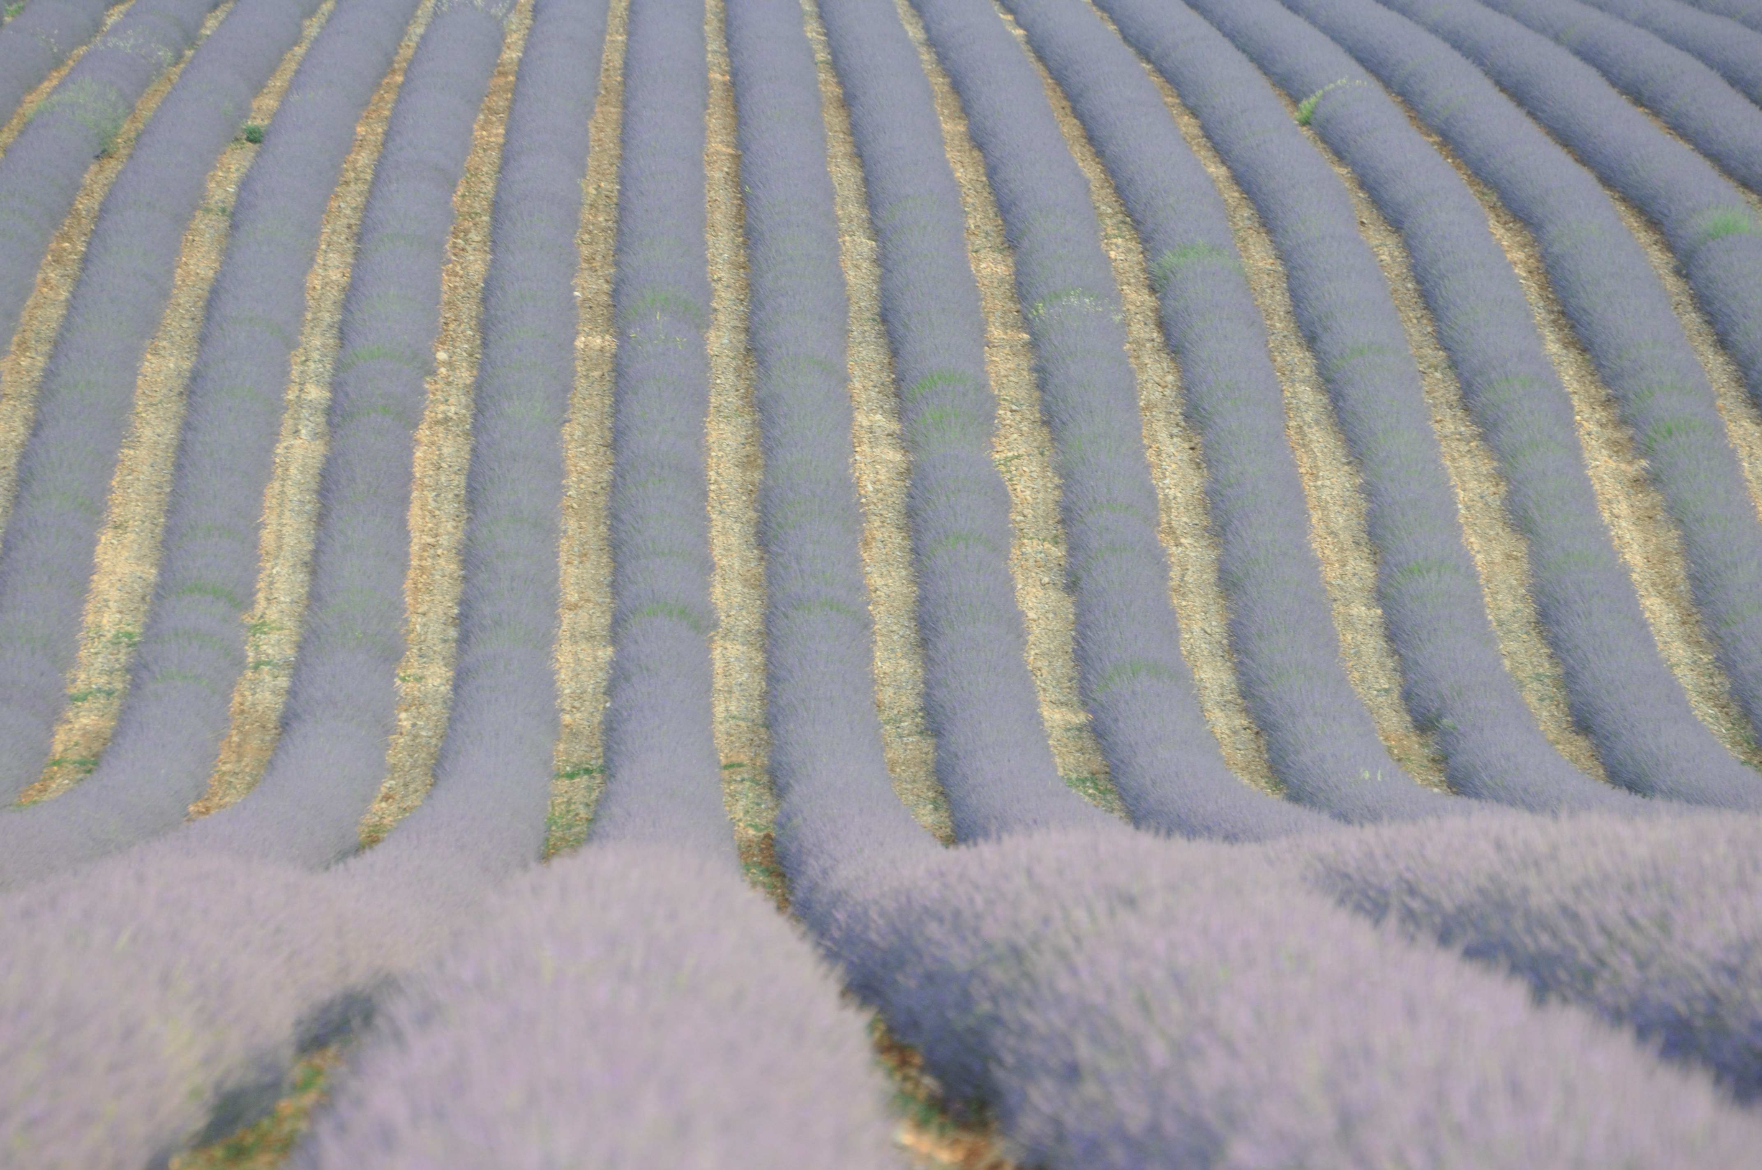
L’asportazione di covata tra le tecniche di lotta alla varroa
Giovanni Guido UNAAPI
Piacenza 2/03/2019

Slide 2
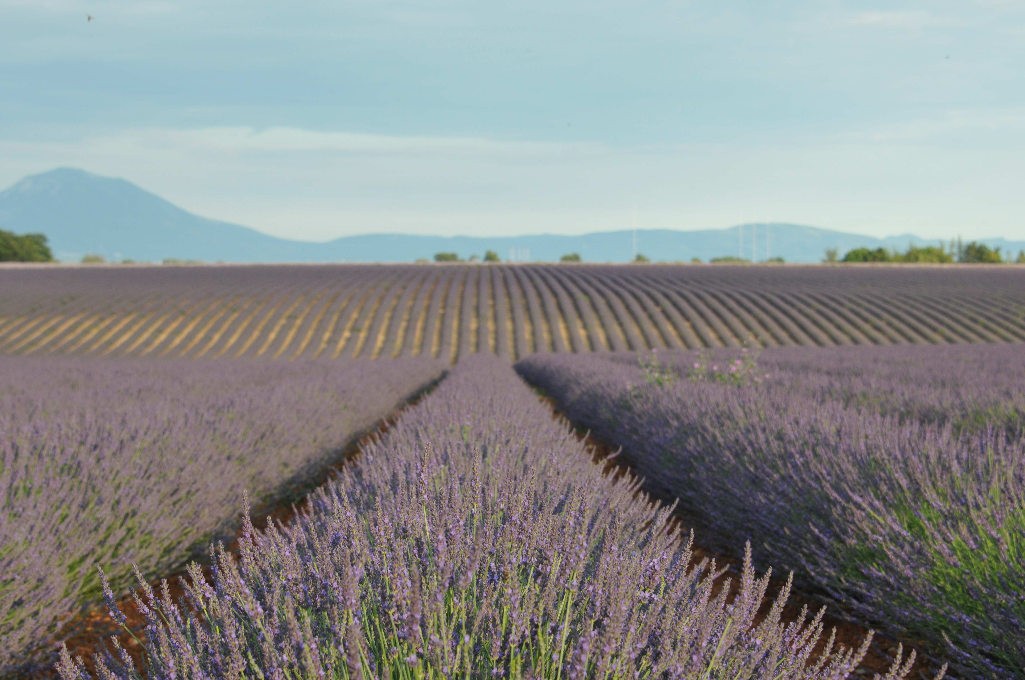
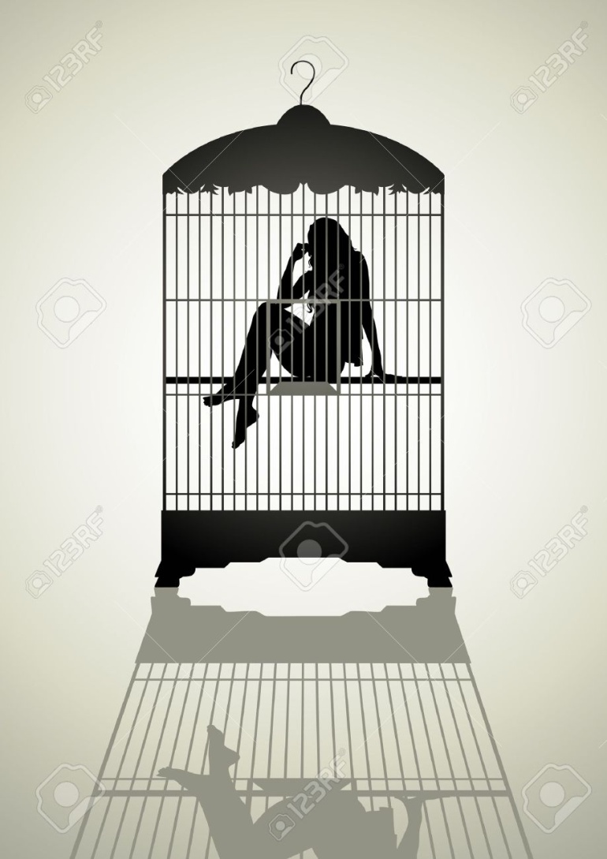
Biotecniche
Blocco artificiale della deposizione

Slide 3
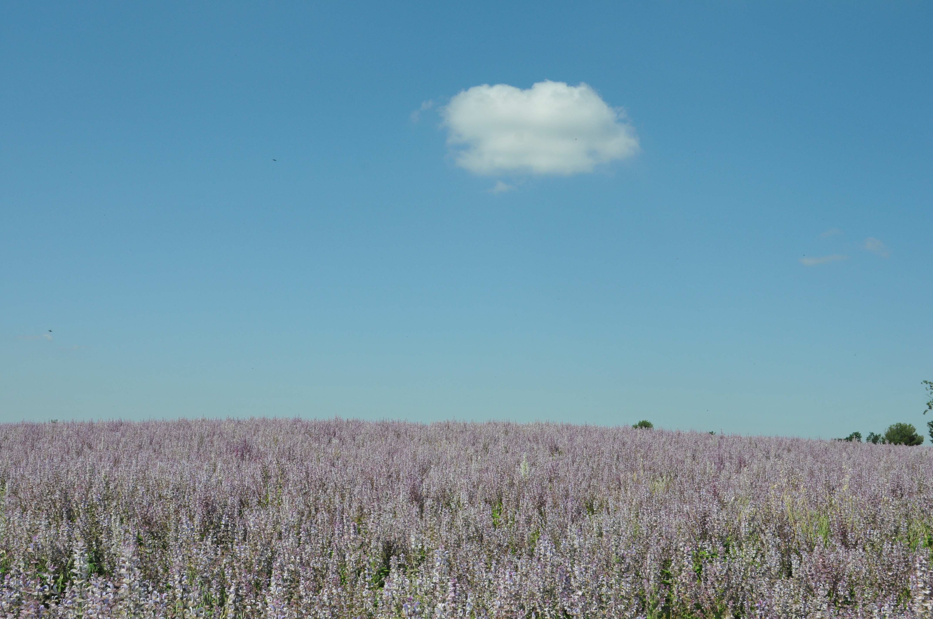
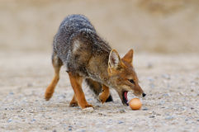
Biotecniche
Asportazione della covata

Slide 4
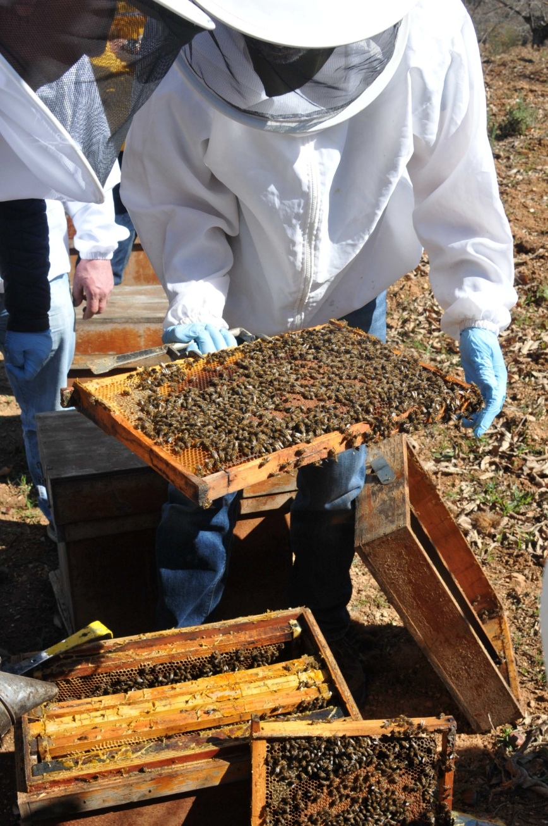
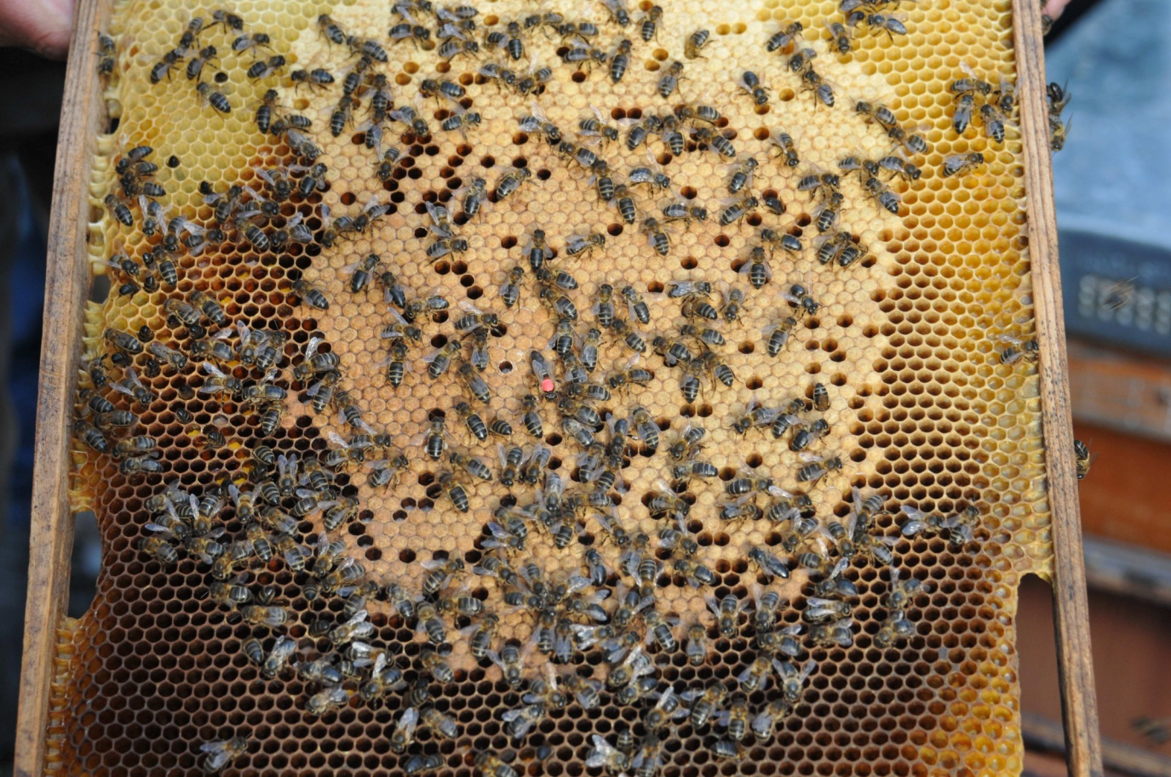
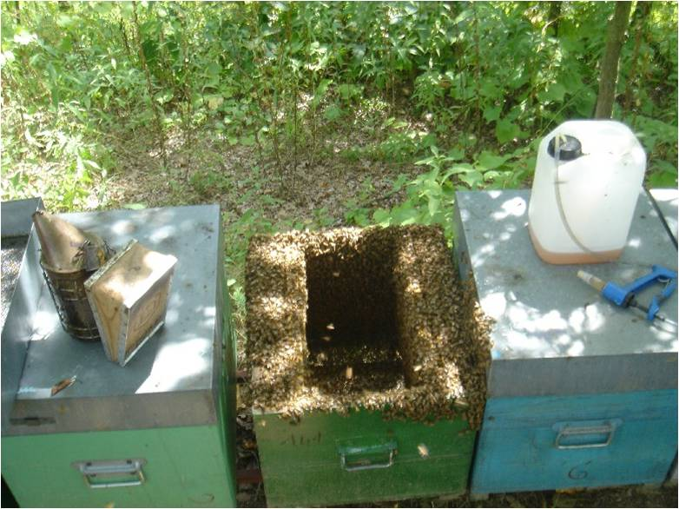
Asportazione completa di tutti gli stadi di covata

Slide 5
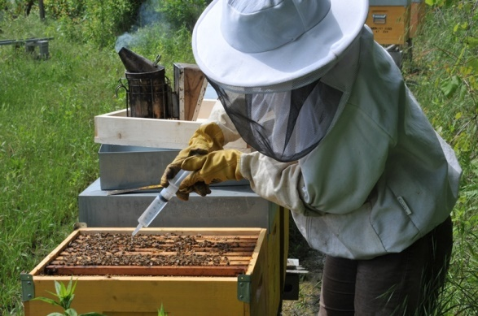
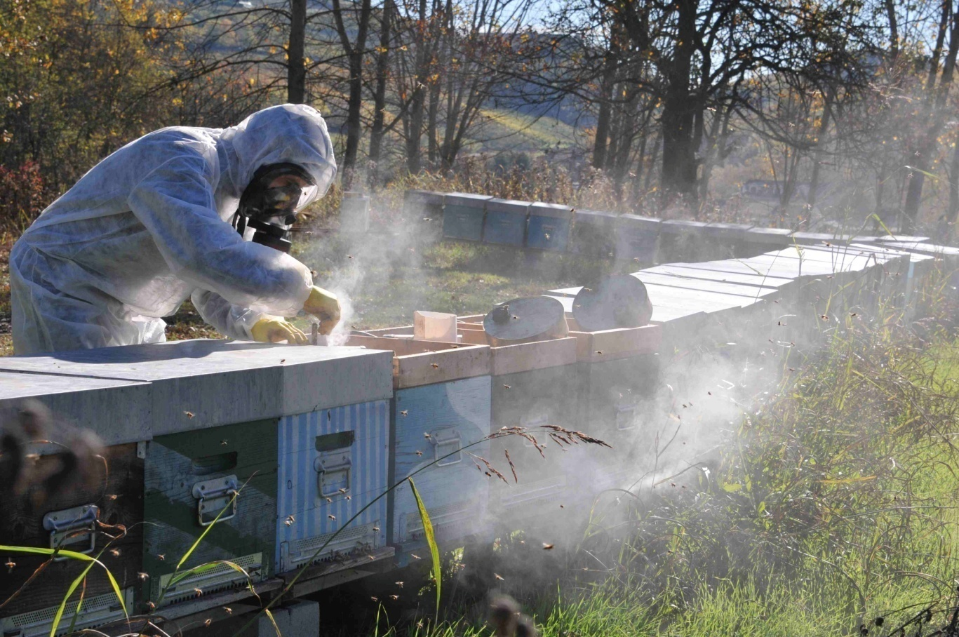
Trattamento post asportazione

Slide 6
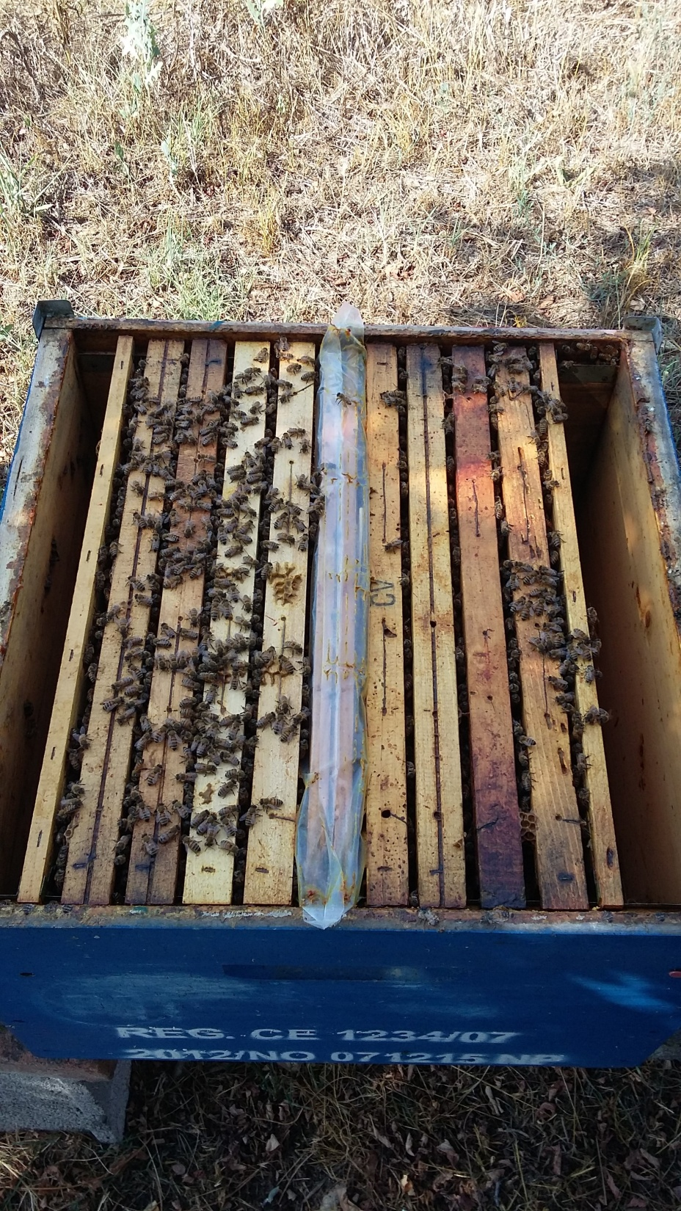
Asportazione ridotta

Slide 7
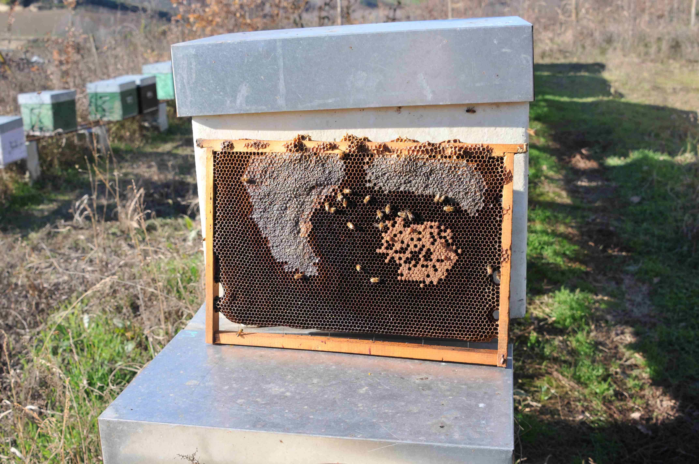
Distruzione della covata

Slide 8
Perché utilizzare le biotecniche?
Esporre tutte le varroe, massimizzando l’efficacia del trattamento acaricida
Integrazione nella gestioneaziendale: produzione di nuclei
Vuoto sanitario sui patogeni (es. virus)?
Effetto biologico dinamica alveare?

Slide 9
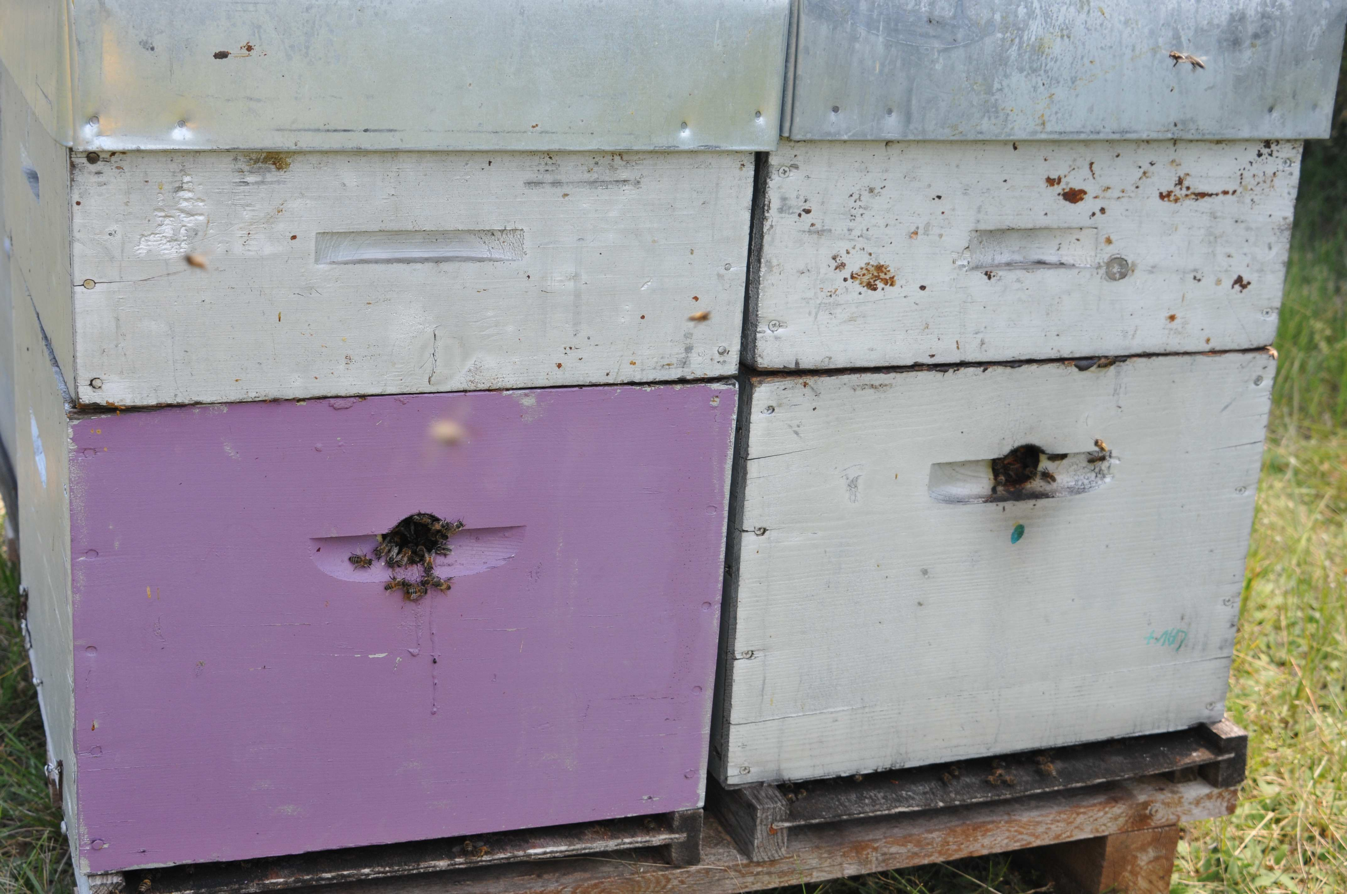
Lotta integrata

Slide 10
Per una corretta applicazione dell’asportazione di covata:
Minimizzare l’impatto sulle produzioni e sviluppo delle colonie
Integrare la biotecnica nella gestione aziendale

Slide 11
Integrazione nella gestione aziendale

Slide 12
Grazie dell’attenzione
giovannieguido@gmail.com

